Slide 1
ORIGEN DEL ESPAÑOL O CASTELLANO
Nombres: Vanessa Aranda, Kevin Candia,
Francisca Castillo, Matías Venega.
Profesor: Jaime Gatica
Curso: 3°G
Fecha: 23/05/2014

Slide 2
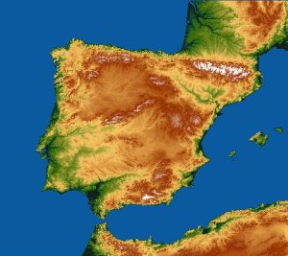
Lenguas de sustrato en la península ibérica
Es la punta final del continente euroasiático.
Sirve de puente de paso y comunicación entre Europa y áfrica.
Domina el paso de entrada y salida del mediterráneo.
Poseía varios pueblos con sus propias lenguas (lenguas de sustrato).
La zona norte fue la menos latinizada
No existió una unidad lingüística .

Slide 3
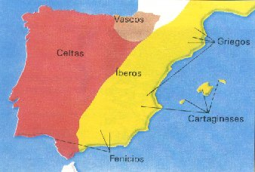
Tartesos: Del sur, antiguo, rico.
Iberos: Costas mediterráneas, culto, artesanía.
Celtas: Noroccidental, alemania,VII.
Vascos: Pirineos Atlánticos, alejados de dominación R, conservación.
Perro, manteca, arroyo, cerveza, balsa, losa entre otras.
Creación de poblaciones, comercialización
Música, Ritmo, cámara, comedia, huérfano , etc.

Slide 4
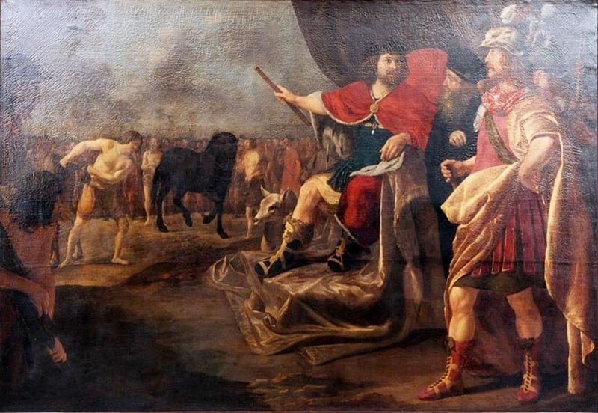
Romanización de la península ibérica
Carecía de musicalalidad y finura
Primitivo rudo y enérgico, Pueblo
Latín culto, Literatos y políticos
Nativos sometidos
Los romanos, imperio integro
Levantaron ciudades, foco de progresiva romanización.

Slide 5
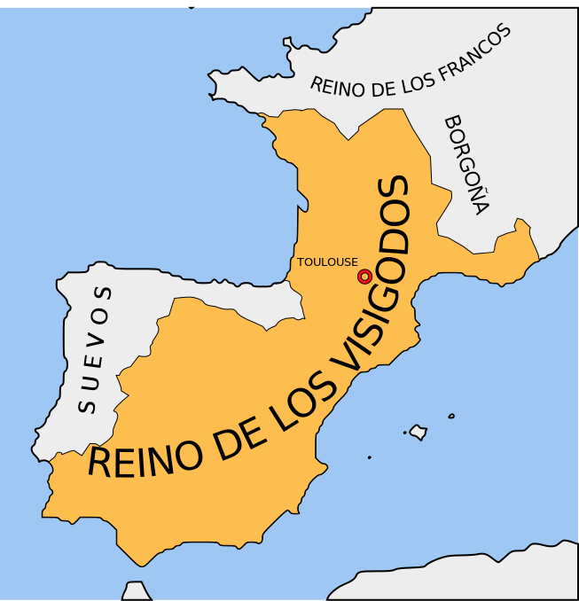
La romanización se hizo muy activa en Europa
Por mucho tiempo el latín fue la lengua de Hispania
Teodosio irrumpe usando también el latín en la iglesia
Los pueblos germánicos penetraron en el imperio siendo los visigodos los que toman gran parte de la península mezclando las lenguas.

Slide 6
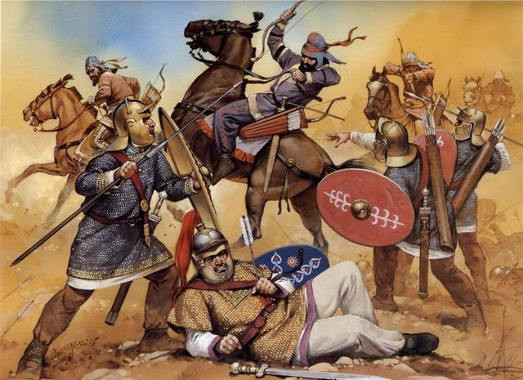
VIII Árabes entran a España
Aportan una cultura superior
Los árabes estuvieron casi 8 siglos (711-1492) crucial en la formación y nacimiento de la lengua española.
Los periodos de guerra de reconquista cristiana eran cortos , la mayor parte fueron largos periodos de amistad entre árabes y cristianos
El deseo de eliminar el elemento árabe del español es un mal que conviene corregir, pues desempeñaron como unos de los grandes creadores y difusores de la cultura.

Slide 7
Gracias por su atención☺

